Slide 1
第五章 半导体器件基础

Slide 2
CONTENTS
5.1 半导体基础知识
5.2 半导体二极管
5.3 晶体三极管
5.4 场效应管（略）

Slide 3
5.1 半导体基础知识

Slide 4
5.1 半导体基础知识
半导体及特性
1、定义
导电性介于良导电体与绝缘体之间的一种材料，称为半导体。常用的半导体材料有硅(Si)、锗(Ge)、砷化镓（GaAs）等。
2、特性
（1）热敏性：导电性能受温度影响很大，可制成热敏电子元件；
（2）光敏性：导电性能受光照射强度的影响很大，可制成光敏电子元件；
（3）杂敏性：通过掺入其他微量元素物质，可以非常显著地提高其导电性能。

Slide 5
5.1 半导体基础知识
本征半导体
1、半导体的原子结构
最常用的元素半导体是硅和锗，它们在化学元素周期表上都是第IV族元素，即最外层只有四个价电子。
+4
+4
+4
+4
+4
+4
将天然的硅和锗提纯可形成单晶半导体，在单晶半导体中，原子在空间排列成有规则的空间点阵。
+4
+4
+4
以硅原子为例：每个硅原子最外层的4个价电子分别和周围4个硅原子的价电子形成共用电子对，构成共价键结构。

Slide 6

5.1 半导体基础知识
本征半导体
共价键内的价电子
挣脱原子核束缚的
电子成为自由电子
2、本征半导体
完全纯净的、无任何结构缺陷的单晶半导体称为本征半导体。
+4
+4
+4
能够参与导电的带电粒子统称为载流子。
本征半导体中，共价键对价电子的束缚力非常强，热力学温度为零（T=0K）且无其他外界激发的情况下，半导体不能导电。
+4
+4
+4
半导体中存在两种载流子，即自由电子和空穴。
留下的空位称为空穴
+4
+4
+4
当温度升高或受到其他外界因素的激发时：

Slide 7
5.1 半导体基础知识
本征半导体
3、本征激发与复合
半导体由于热激发产生自由电子空穴对的现象，称为本征激发。
本征激发产生的自由电子和空穴总是成对出现的，二者数量相等。
本征半导体中的电流等于自由电子电流和空穴电流之和。
自由电子在运动过程中，如果与空穴相遇，就会填补空穴，使自由电子和空穴成对消失，这个过程称为载流子的复合。
在本征半导体中自由电子的浓度和空穴的浓度相等，且在材料一定的情况下载流子的浓度随温度升高而增大。

Slide 8
5.1 半导体基础知识
杂质半导体
1、N型半导体
在本征半导体中掺入+5价元素，如掺磷（P）。
+5
+4
+4
+4
由于五价元素的核外电子中有一个电子不受共价键束缚，所以很容易成为自由电子。
+4
+4
+4
杂质原子提供
+4
+4
+5
+4
自由电子是多数载流子（多子）
空穴是少数载流子（少子）
由热激发形成

Slide 9
5.1 半导体基础知识
2、P型半导体
在本征半导体中掺入+3价元素，如掺硼（B）。
+3
+4
+4
+4
由于三价元素的核外只有三个价电子，因而一个掺杂元素将形成一个空穴。
+4
+4
+4
杂质原子提供
空穴是多数载流子（多子）
自由电子是少数载流子（少子）
由本征激发形成
+4
+4
+3
+4

Slide 10
5.1 半导体基础知识
PN结
1、PN结的形成
通过特殊的工艺，在一块半导体晶片上分别生成P型掺杂区和N型掺杂区，则两个区域的交界处处就形成了一个具有特殊导电性能的带电薄层，这就是PN结 。
多数载流子（多子）从浓度大向浓度小的区域扩散，称扩散运动，形成的电流成为扩散电流。
P区
N区

Slide 11
5.1 半导体基础知识
PN结
1、PN结的形成
通过特殊的工艺，在一块半导体晶片上分别生成P型掺杂区和N型掺杂区，则两个区域的交界处处就形成了一个具有特殊导电性能的带电薄层，这就是PN结 。
当多子扩散到对方的区域后，与对方的多子产生复合，P区和N区交界面附近剩下不能移动正、负离子，这个区域称为空间电荷区（耗尽区）。
空间电荷区
（耗尽区）
P区
N区

Slide 12
5.1 半导体基础知识
PN结
1、PN结的形成
通过特殊的工艺，在一块半导体晶片上分别生成P型掺杂区和N型掺杂区，则两个区域的交界处处就形成了一个具有特殊导电性能的带电薄层，这就是PN结 。
内电场阻碍多子向对方的扩散即阻碍扩散运动同时促进少子向对方漂移即促进了漂移运动。
内电场
扩散运动=漂移运动时，达到动态平衡，PN结无电流流过。
P区
N区

Slide 13
5.1 半导体基础知识
2、PN结的单向导电性
当外加电压使PN结中P区的电位高于N区的电位，称为PN结正向偏置，简称正偏；反之称为反向偏置，简称反偏。
（1）PN结正偏：外加电场和内电场方向相反，内电场作用被削弱，耗尽层厚度变薄，此时形成以扩散为主的电流，称为正向电流，PN结为低阻导通的状态。
内电场
外电场
P区
N区

Slide 14
5.1 半导体基础知识
2、PN结的单向导电性
当外加电压使PN结中P区的电位高于N区的电位，称为PN结正向偏置，简称正偏；反之称为反向偏置，简称反偏。
内电场
（2）PN结反偏：外加电场和内电场方向相同，内电场作用被加强，耗尽层厚度加宽，此时形成以漂移为主的电流，称为反向电流，PN结为高阻不导通的状态（截止状态）。
外电场
P区
N区

Slide 15
5.1 半导体基础知识
3、PN结的击穿
PN结上反向电压达到某一数值，反向电流激增，这种现象称为PN结击穿（反向击穿）。
（1）齐纳击穿：当PN结掺杂浓度较高时，耗尽层较薄，较小的反向电压就可以将束缚在共价键中的电子拉出来，形成大量载流子，使反向电流激增，这种现象称为齐纳击穿。
击穿可逆。
掺杂浓度大的二极管容易发生

Slide 16
5.1 半导体基础知识
（2）雪崩击穿：当PN结掺杂浓度较低时, 耗尽层较宽，需要较大的反向电压才能将电子拉出共价键，此时，这些载流子的漂移运动形成较大反向电流，同时，在外电场作用下获得足够的动能，与共价键中的价电子发生碰撞，再次形成更多的电子-空穴对，形成连锁反应，象雪崩一样，使反向电流激增，这种现象称为雪崩击穿。
击穿可逆。
掺杂浓度小的二极管容易发生
（3）热击穿：当PN结发生击穿，反向电流较大，电流的热效应将引起PN结温度升高，升高的温度又会引发更多电子-空穴对，使得反向电流更大，不加限制的话，PN结会被烧毁，这种现象称为热击穿。
不可逆击穿。

Slide 17
5.1 半导体基础知识
4、PN结的电容
当外加电压发生变化时，PN结耗尽层内的空间电荷以及耗尽层外的载流子数量都会随之而变，这种电荷随外加电压变化而变化的现象称为PN结的电容效应。
（1）垒势电容：耗尽层也叫垒势区，势垒区的宽度及空间电荷数量随外加电压的变化而变化，这种现象等效的电容叫势垒电容。
（2）扩散电容：扩散到对方区域的载流子称为非平衡少子，非平衡少子的浓度及浓度梯度都随外加正偏电压的变化而变化，这种现象等效的电容叫扩散电容。
PN结的结电容是势垒电容和扩散电容之和。当PN结反偏时，势垒电容起主要作用，而PN结正偏时，扩散电容起主要作用。

Slide 18
5.2 半导体二极管

Slide 19
5.2 半导体二极管
二极管的结构及分类
半导体二极管是由PN结的P区和N区分别引出两根电极引线，并加上管壳封装而成，简称为二极管。
二极管的外形、结构、符号如图：

Slide 20
5.2 半导体二极管
二极管种类很多：
（1）按照功能和用途分有整流二极管、检波二极管、开关二极管、变容二极管和稳压二极管等。
（2）按照所用半导体材料的不同，可分为硅二极管、锗二极管和砷化镓二极管等。
（3）按照结工艺及结构的不同分：点接触型二极管、面接触型二极管和平面型二极管。
（4）按照功率划分：大功率二极管、中功率二极管和小功率二极管。

Slide 21
5.2 半导体二极管
二极管的伏安特性
二极管的伏安特性是指流过二极管的电流与其两端外加偏置电压之间的关系。
二极管的伏安特性可以用下图进行测试：

Slide 22
5.2 半导体二极管
1、正向特性
（1）正向死区：OA段，电特性表现为电流为0。
死区最大电压：U_{Si}=0.5V, U_{Ge}=0.1V
导通区
（2）正向导通区：AB段，电特性表现为正向电流变化很大，而电压变化不大。
U_{Si}=0.6~0.8V，U_{Ge}=0.2~0.3V
死区

Slide 23
5.2 半导体二极管
2、反向特性
（1）反向截止区：OC段，电特性表现为反向电流很小。
I_{Si}<0.1μA，I_{Ge}为几到几十μA 。
截止区
（2）反向击穿区：CD段，电特性表现为反向击穿电流变化很大，而电压变化不大。各类二极管的反向击穿电压大小不同，通常为几十到几百伏，最高可达300V 以上。
击穿区

Slide 24
5.2 半导体二极管
3、二极管的伏安关系
理论研究表明，反向击穿前：
I_{S}为反向饱和电流，室温下为常数；u_{T}是温度的电压当量，室温下为26mV。
正向导通时，u_{D}>>u_{T}：
反向截止时， ：

Slide 25
5.2 半导体二极管
二极管的主要参数
1、最大整流电流I_{F}
指二极管长期工作时，允许通过的最大正向平均电流。
2、最高反向工作电压U_{RM}
指允许加在二极管上的最大反向电压。
3、反向电流I_{R}
指二极管反偏且未被击穿时的电流。
4、最高工作频率f_{M}
指二极管正常工作时，允许通过的交流信号频率的最高值。

Slide 26
5.2 半导体二极管
含二极管的电路分析
1、二极管的等效模型
（1）理想模型：正向导通的电压远小于与之串联的其他元件的电压
伏安特性：
等效电路：
i_{D}
S
S
u_{D}
正偏导通，u_{D} = 0
反偏截止，i_{D} = 0

Slide 27
5.2 半导体二极管
（2）恒压模型：正向导通电压不能忽略，反向截止电流很小
伏安特性：
等效电路：
i_{D}
S
U_{D(on)}
u_{D}
U_{D(on)}
U_{D(on)}
0.7 V (Si)
0.3 V (Ge)

Slide 28
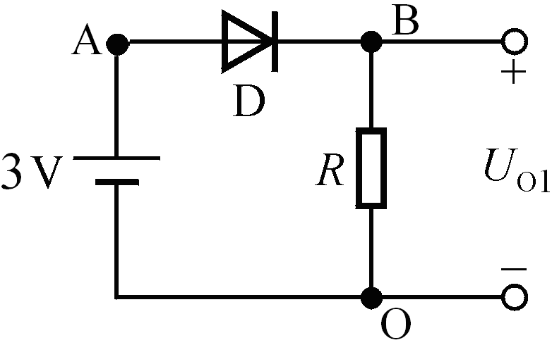
5.2 半导体二极管
2、含二极管的电路分析方法
假定二极管工作在截止状态，将二极管开路，画出等效电路，求出二极管两端开路时的电压，以此判断二极管的真实偏置状态，然后，用相应的等效模型代替二极管，画出等效电路，求待求量。
【例5.1】电路如图所示，假设图中的二极管是理想的，试判断二极管是否导通，并求出相应的输出电压。
解：假定二极管为截止状态，等效电路如图：
+
-
可得：
U_{D}

Slide 29
5.2 半导体二极管
2、含二极管的电路分析方法
假定二极管工作在截止状态，将二极管开路，画出等效电路，求出二极管两端开路时的电压，以此判断二极管的真实偏置状态，然后，用相应的等效模型代替二极管，画出等效电路，求待求量。
【例5.1】电路如图所示，假设图中的二极管是理想的，试判断二极管是否导通，并求出相应的输出电压。
解：所以二极管满足正向导通，等效电路图：
可得：

Slide 30
5.3 晶体三极管

Slide 31
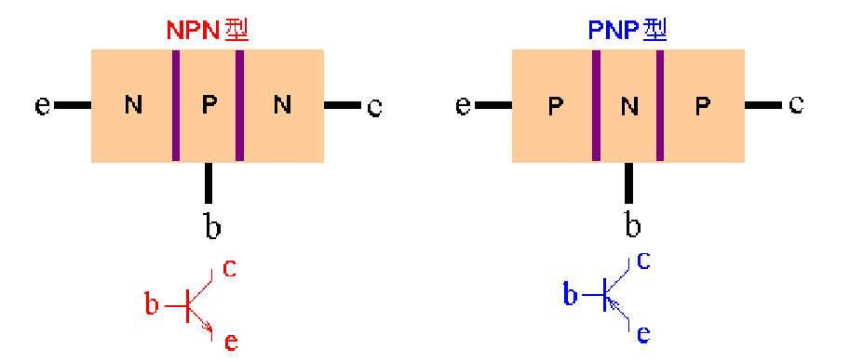
5.3 晶体三极管
三极管的结构及分类
晶体三极管是通过特殊工艺将两个相距很近的PN结结合在一起的器件，又称为双极型晶体管、晶体三极管，通常简称为晶体管。
集电极，用C或c
表示（Collector）。
发射极，用E或e
表示（Emitter）；
发射区
集电区
基区
发射结(Je)
集电结(Jc)
基极，用B或b表示（Base）

Slide 32
5.3 晶体三极管
三极管的结构特点：
• 发射区的掺杂浓度最高
• 集电区掺杂浓度低于发射区，且面积大；
• 基区很薄，一般在几个微米至几十个微米，且掺杂浓度最低。
三极管内有两种载流子(自由电子和空穴)参与导电，故称为双极型三极管。

Slide 33
5.3 晶体三极管
三极管的分类：
按结构分： NPN、 PNP
按材料分： 硅管、锗管
按工艺分： 扩散型、合金型和平面型
按工作频率分： 低频管、高频管
按功率分： 小功率管 < 500 mW
中功率管 0.5 ∼1 W
大功率管 > 1 W

Slide 34
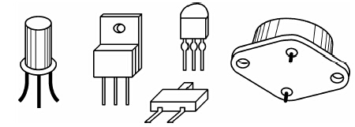
5.3 晶体三极管

Slide 35
5.3 晶体三极管
晶体三极管的电流放大原理
1. 放大的概念
放大作用是一种能量控制作用，放大的对象是变化量，能够将微小的变化量不失真的放大输出。放大作用是通过放大电路来实现的，放大电路的核心元件是晶体管。
2. 晶体管放大的条件
内部条件：在制造晶体管时需保证其发射区掺杂浓度高；基区很薄且掺杂浓度低；集电结面积大。
外部条件：发射结正偏，集电结反偏。

Slide 36
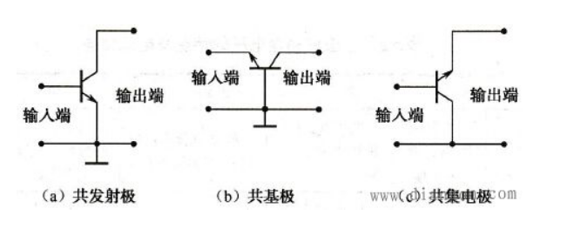
5.3 晶体三极管
3. 常见的连接方式

Slide 37
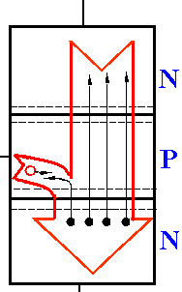
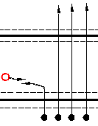

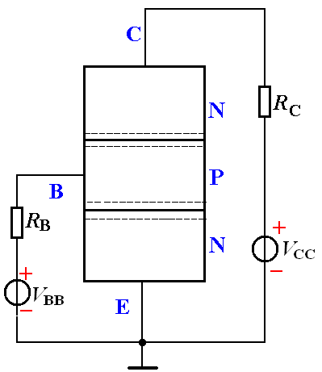
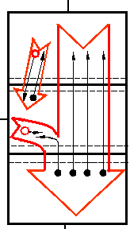
5.3 晶体三极管
3. 放大的机理
1) 发射区向基区注入多子电子，形成发射极电流 I_{EN}。
2)电子到达基区后
I_{C}
I _{CBO}
I _{CN}
(基区空穴运动因浓度低而忽略)
多数向 BC 结方向扩散形成 I_{CN}。
I_{B}
少数与空穴复合，形成 I_{BN} 。
I _{BN}
基极电源提供(I_{B})
I_{EP}
基区空穴来源
I_{EN}
集电区少子漂移(I_{CBO})
I_{E}
3) 集电区收集扩散过来的载流子形成集电极电流 I_{C}
显然：I_{E}=I_{B}+I_{C}
基区低浓度掺杂、集电极大量收集，起到小的I_{B}控制大的I_{C}输出的放大作用。

Slide 38
5.3 晶体三极管
4. 电流放大系数
① 共射直流电流放大系数：
② 共射交流电流放大系数：
③ 共基直流电流放大系数：
④ 共基交流电流放大系数：
⑤ α和β的关系：

Slide 39
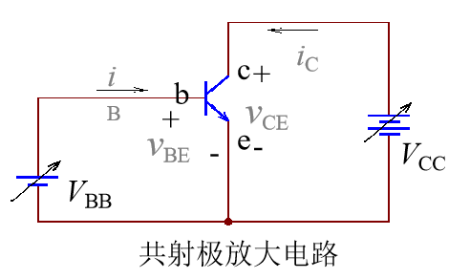
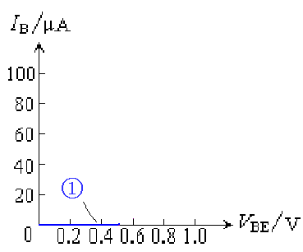
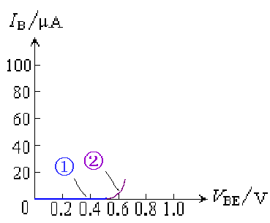
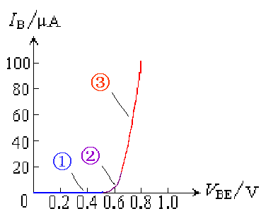
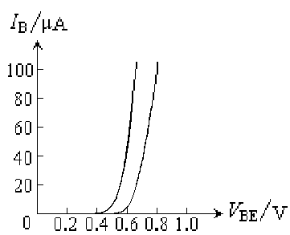
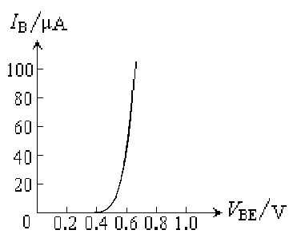
5.3 晶体三极管
三极管的特性曲线
1. 输入特性曲线（以共射极放大电路为例）
i_{B}=f(v_{BE})⏐ _{vCE=const}
(1) 当v_{CE}=0V时
相当于发射结的正向伏安特性曲线。
(3) 输入特性曲线的三个部分
①死区
②非线性区
(2) 当v_{CE}≥1V时
v_{CB}= v_{CE} - v_{BE}>0，集电结已进入反偏状态，开始收 集电子，基区复合减少，同样的v_{BE}下 I_{B}减小，特性曲线右移。
v_{CE} = 0V
v_{CE} = 0V
v_{CE} ≥ 1V
③线性区

Slide 40
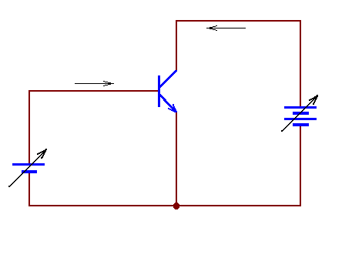
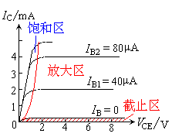
5.3 晶体三极管
2. 输出特性曲线
i_{C}=f(v_{CE})⏐ _{iB=const}
输出特性曲线的三个区域:
截止区
饱和区
放大区
截止区：i_{C}接近零的区域，相当i_{B}=0的曲线的下方。此时， 发射结反偏,集电结反偏.
i_{C}
饱和区：i_{C}明显受u_{CE}控制的区域，该区域内，一般u_{CE}＜0.7V(硅管)。此时，发射结正偏，集电结正偏
c
放大区：i_{C}平行于u_{CE}轴的区域，曲线基本平行等距。此时，发射结正偏，集电结反偏。
i_{B}
+
b
v_{CE}
+
v_{BE}
e
-
-
V_{CC}
V_{BB}
共射极放大电路

Slide 41
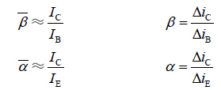

5.3 晶体三极管
三极管的参数
晶体三极管的主要参数有三类：电流放大系数、极间反向电流和极限参数。
1．电流放大系数：表征三极管电流放大能力的参数。
由α和β的定义及三极管的电流分配关系，可得

Slide 42

5.3 晶体三极管
2．极间反向电流：表征管子工作稳定性的参数。
① 集电极-基极反向饱和电流I_{CBO}
指发射结开路时，集电结的反向饱和电流。
② 集电极-发射极反向饱和电流I_{CEO}
指基极开路时，集电极与发射极之间的反向电流。
I_{CEO} 与I_{CBO} 之间的关系为

Slide 43
5.3 晶体三极管
3．极限参数：表征三极管安全工作要求的参数
① 集电极最大允许电流I_{CM}
指三极管共射电流放大系数β下降到正常值的2/3 时，集电极的电流I_{C}
② 集电极最大允许功耗P_{CM}
指集电结允许功率损耗的最大值
③ 反向击穿电压
U_{（BR）CEO}：指基极开路时，加在集-射之间的反向击穿电压。
U_{（BR）CBO}：指发射极开路时，加在集-基之间的反向击穿电压。
U_{（BR）EBO}：指集电极开路时，加在射-基之间的反向击穿电压。

Slide 44
5.3 晶体三极管
含三极管的电路分析
1. 三极管的等效模型
①当满足发射结反偏，集电结也反偏时
三极管工作在截止区，则有I_{B}=I_{C}=I_{E}=0
共射输入端口和输出端口都相当于开路
②当满足发射结正偏，集电结也正偏时
三极管工作在饱和区，则三极管共射输出电压U_{CE}小于0.7V，深度饱和时为0.3V,因此在数字系统中看成是低电平。

Slide 45
5.3 晶体三极管
③当满足发射结正偏，而集电结反偏时
三极管工作在放大区，此时无论共射输出端口的电压U_{CE}为多少，I_{C}都不会随U_{CE}变化而变化，I_{C}只跟I_{B}有关，即
I_{C}=βI_{B}
此时三极管的输出端口可等效为数值是I_{C}的受控电流源

Slide 46
5.3 晶体三极管
含三级管的电路分析方法：
① 首先判断三极管的发射结的偏置状态
如果反偏，且集电极也反偏，就按照截止时的等效电路去求解待求量。
② 如果发射结是正偏的，结电压可根据材料不同做如下估算：
硅三极管：U_{BE}≈0.7V
锗三极管：U_{BE}≈0.3V
根据输入回路的KVL计算基极电流I_{B}
③ 假设三极管工作在放大区，根据电流放大关系计算I_{C}
I_{C}=βI_{B}

Slide 47
5.3 晶体三极管
④根据输出回路的KVL计算三极管的输出电压U_{CE}，并根据计算结果判断三极管真实的工作状态，即
U_{CE}>0.7V 放大区
U_{CE}<0.7V 饱和区
⑤根据三极管真实的工作状态，确定相应的等效电路，计算待求量。
工作在截止区时，三极管BE端口和CE端口都开路
工作在放大区时，三极管CE端口等效为数值是I_{C}的恒流源
工作在饱和区时，三极管CE端口等效为短路（或数值为0.3V的恒压源）

Slide 48
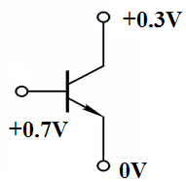
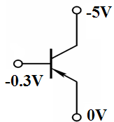
5.3 晶体三极管
【例5.9】试根据下图所示管子的对地电位，判断管子处于哪一种工作状态，是硅管还是锗管？
解： （a）npn型三极管：
发射结正偏，集电结也正偏
三极管工作在饱和状态
根据发射结正偏电压为0.7V，可知
三极管为硅管
(a)
(b)
（b）pnp型三极管：
发射结正偏，集电结反偏
根据发射结正偏电压为0.3V，可知三极管为锗管
三极管工作在放大状态

